Slide 1


北京光华荣昌
+
3.1平台底座模块化
上框、下框、底框电泳上线工装车
零件名：上框、下框、底框电泳-上线工装车
供应商：北京光华荣昌汽车部件有限公司
版 本：A0
编 制：李玉旺
日 期：2024.8.12

Slide 2
北京光华荣昌
目 录
1、为什么改善工装车
2、工装车改善前和改善后
3、报价
永远为客户创造超价值服务
第 1 页／共4页

Slide 3
北京光华荣昌
1、为什么改善工装车
3.1平台底座模块化中上框、下框、底框是新产品，需重新制作3个上线工装车。
永远为客户创造超价值服务
第 2 页／共4页

Slide 4
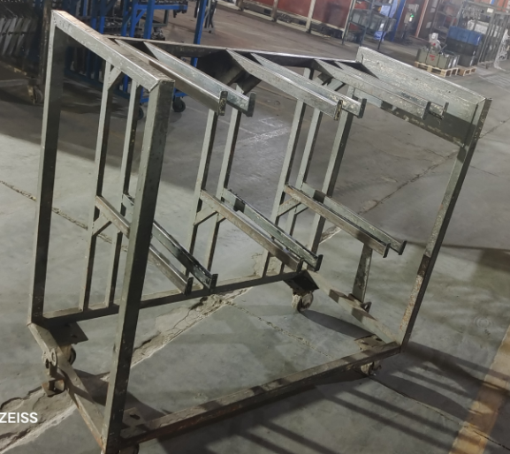
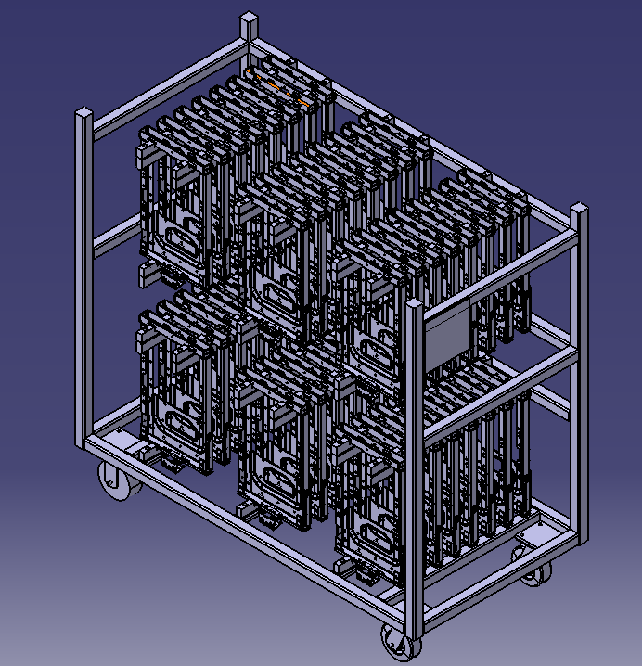
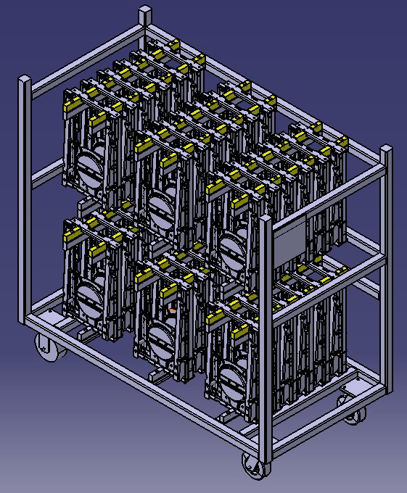
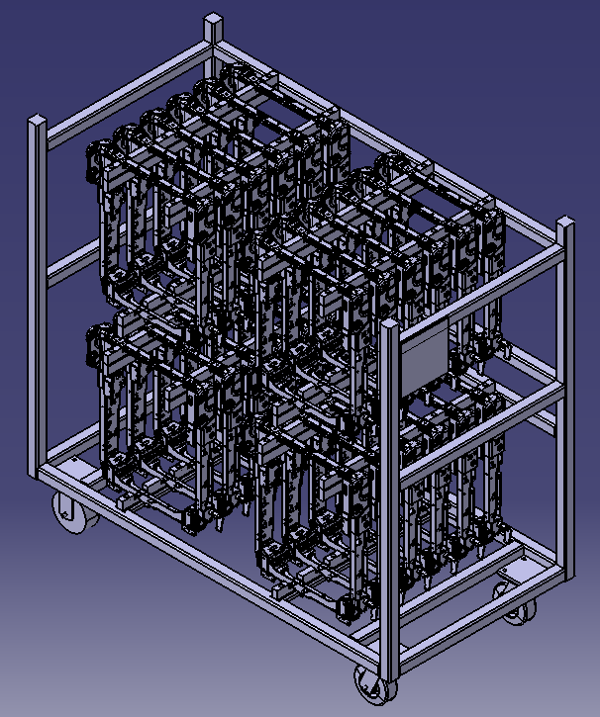
北京光华荣昌
2、工装车改善前和改善后
QAD | 零件名称 | 图号 | 零件尺寸 | 存放器具尺寸 | 工装车图片 | 工装车收容数量 | 存放器具尺寸 | 改善后工装车图片 | 改善工装车收容数量
SHT0017156 | 上框焊接总成电泳 | SHT0017156 | 470*265*53 | 1360*700*1300 |  | 72 | 1360*700*1150 |  | 48
SHT0016620 | 下框焊接总成电泳 | SHT0016620 | 435*360*58 | 1360*700*1300 |  | 60 | 1360*700*1150 |  | 36
SHT0017095 | 座框焊接总成电泳 | SHT0017095 | 514*420*100 | 1360*700*1300 |  | 36 | 1360*700*1150 |  | 24
永远为客户创造超价值服务
第 3 页／共4页

Slide 5
北京光华荣昌
3、报价
QAD | 零件名称 | 图号 | 单价 | 制作数量 | 报价
SHT0017156 | 上框焊接总成电泳 | SHT0017156 | 3100 | 1 | 3100
SHT0016620 | 下框焊接总成电泳 | SHT0016620 | 3100 | 1 | 3100
SHT0017095 | 座框焊接总成电泳 | SHT0017095 | 3100 | 1 | 3100
 | 合计 |  |  | 3 | 9300元
永远为客户创造超价值服务
第 4 页／共4页

Slide 6

北京光华荣昌
谢谢！
永远为客户创造超价值服务

